Slide 1
Dokumentace praxe Skupinová práce A Statická webová stránka E-shop
Vytvořil Michael Petro

Slide 2
Úvod
Zde si uvedeme pár bodů o naší skupinové práci.
Náš projekt je webová stránka obchodu s elektronikou.
Naše práce má pouze dva soubory.
Soubor Home.html ( 318 řádek kódu ) a Style.css (411 řádek kódu).
Naše skupina se skládá z tří členů
Michael Petro (JÁ)
Jakub Čapek
Dominik Tichý
Rozdělení práce (matici odpovědnosti) najdete na slidech 6 - 15.
Naše webová stránka se soustředí na tento obchod spíše z vzhledové stránky, nikoliv z stránky funkčnosti a proto má několik nedostatků, které už není čas vyřešit.

Slide 3
Postup
Vymysleli jsme si zadání. (Dominik dostal tento ,,geniální“ nápad)
Rozdělily jsme si práci (slidy 6 - 15).
Specifikovali jsme si co bude v HTML.
První se čekalo než já a Jakub vytvoříme HTML aby Dominik mohl začít dělat CSS. (HTML časem utrpělo drobné změny)
Po vytvoření HTML kostry se Dominik s chutí pustil do CSS (Proces tvoření CSS zabral přibližně stejný čas jako následná dokumentace naší celé práce.)
Za pochodu jsme na discordu s Dominikem řešily design celého obchodu.
Po vytvoření celého CSS jsme se já a Jakub sešli a společně udělali komentáře a upravily chyby, které na webu šli opravit. (Dominik nám sám řekl, že v CSS můžeme vyřešit i chyby, které on vyřešit nezvládl, ale my to bohužel také nezvládly.)
Já se pustil do tvorby této prezentace a Jakub vytvořil README.md dokumentaci na githubu.

Slide 4
Chyby
Jelikož jsme si vybrali celkem složitý úkol na danou časovou dobu, tak jsme se neobešly bez chyb, které nejsou vyřešené, či aspekty, které nebyly naší prioritou. Zde je sepsaný seznam:
Začneme výčtem chyb:
Při zoomování stránky se všechen text smrskne téměř dohromady.
Spodní menu nefunguje na více typech rozlišení.
Obrázky se smrsknou, či roztáhnou při jiném rozlišení, než má desktopový prohlížeč ( cca 1920 x 1080)
Nezamýšlené funkce naší webové stránky
Responzivita
Naše stránka neměla být vůbec responzivní, nebyl to náš cíl, sami jsme s responzivitou nepočítali, protože bychom to nestihly. Od tohoto aspektu se odvíjí mnoho ,,chyb“ naší webové stránky.
Databáze
Naše webová stránka nebyla zamýšlena jako funkční E-shop, je to pouze ukázka naší vize designu moderní webové stránky.
Mobile first
U naší webový stránky jsme nechtěli ztrácet čas tvořením verze pro mobil a pro desktop. Jak už jsem několikrát zmiňoval.. Náš web je jen jakýsi demonstrační příklad toho, jak dokážeme vytvořit obstojnou moderní webovou stránku.

Slide 5
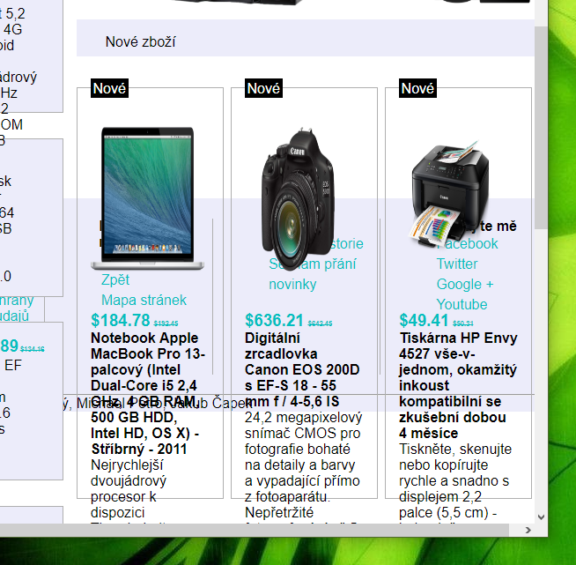
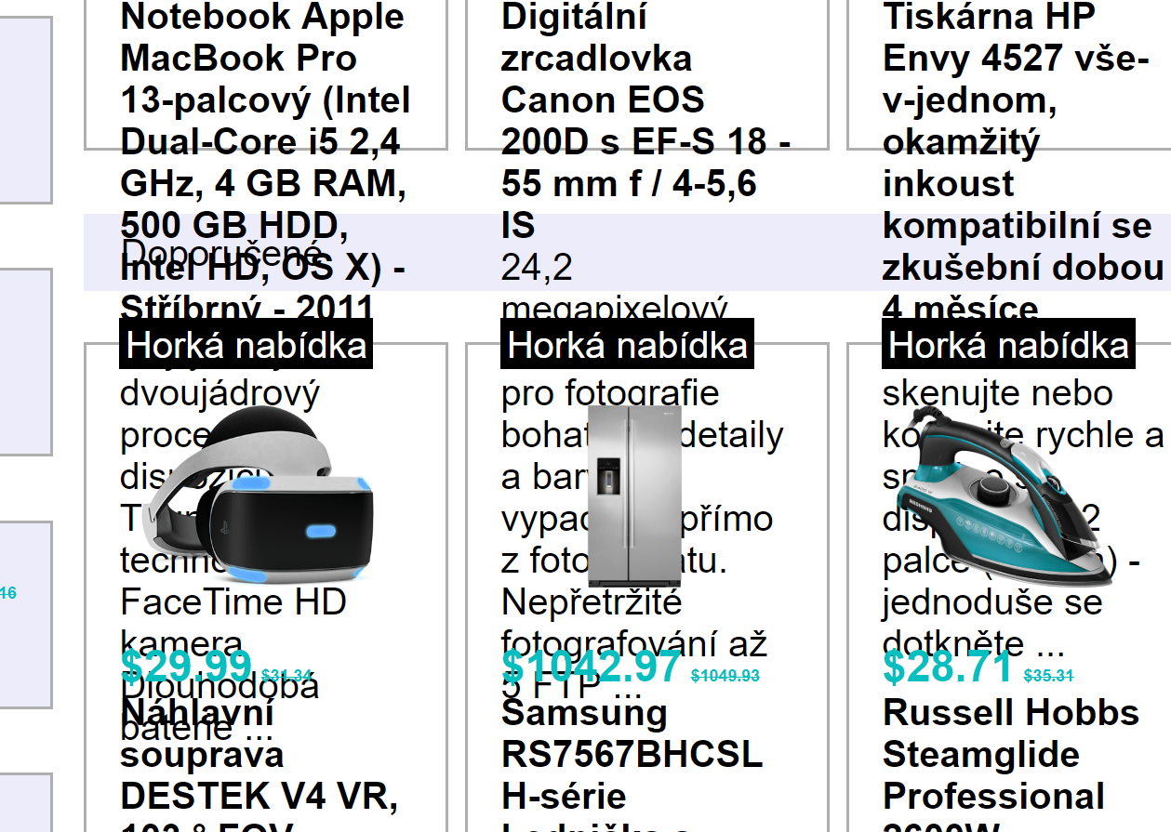
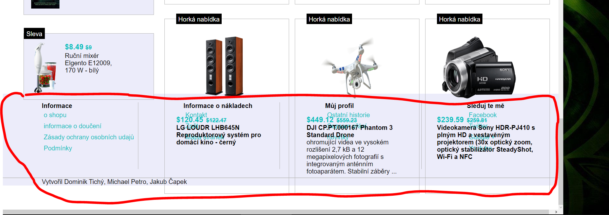
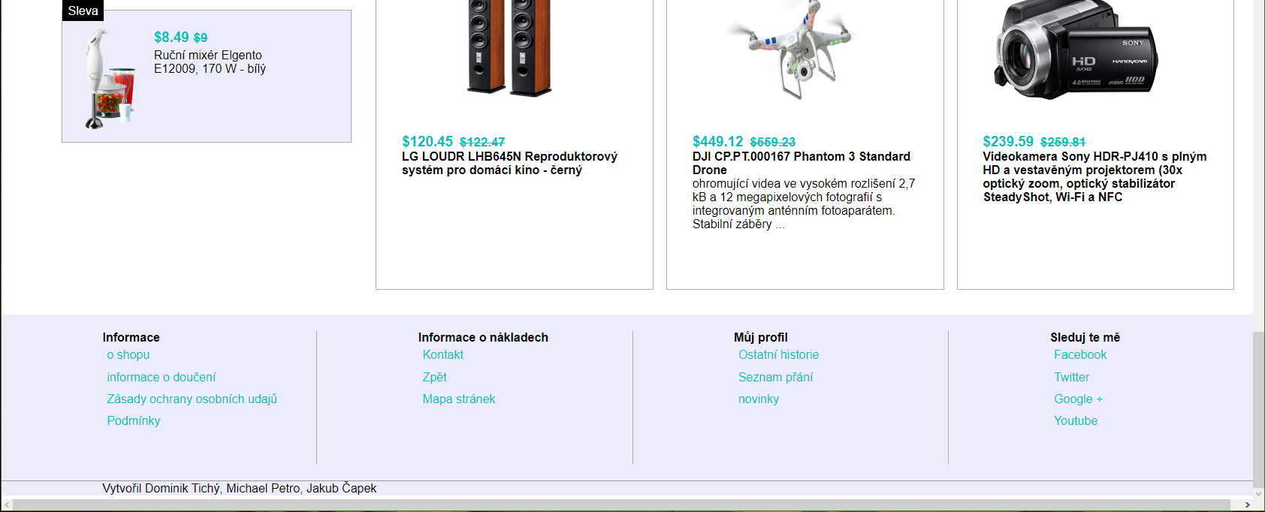
Screenshoty chyb
Chyby zde zmiňuji jen proto aby bylo jasné, že o nich víme a do budoucna se z nich poučíme. Jen bohužel ne u této práce.

Slide 6
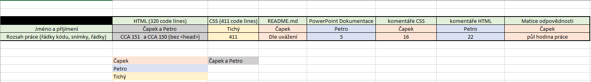
Matice odpovědnosti
Obtížnost:
Dominik:
Na první pohled se zdá, že Dominik toho má nejmíň, ale ve skutečnosti odvedl veliký kus práce. Mít pro sebe celé CSS byl jeho nápad.
Michael:
Já nemohu říci, že jsem měl tak obtížnou část práce jako Dominik, ale také toho nebylo nejméně.
Čapek:
Jakub Odvedl přibližně stejný kus práce jako já.
Když ve výsledku vše sečteme, tak jsme si všichni rovni.

Slide 7
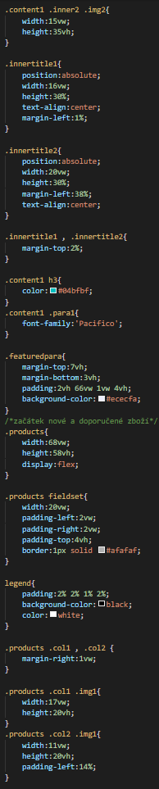
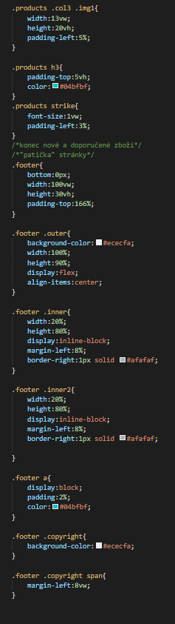
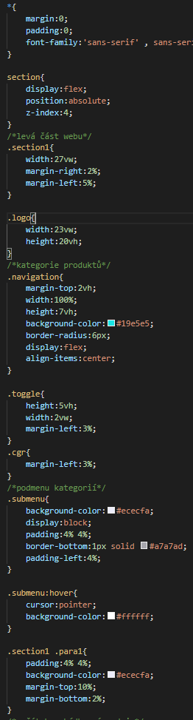
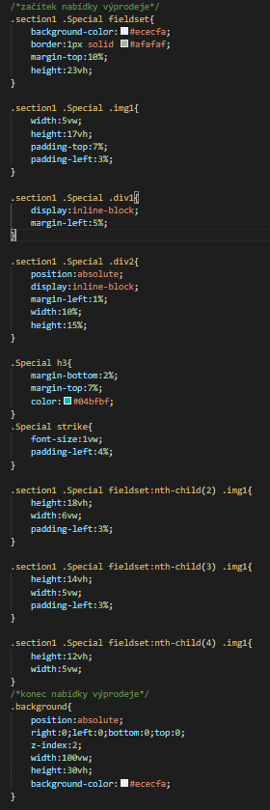
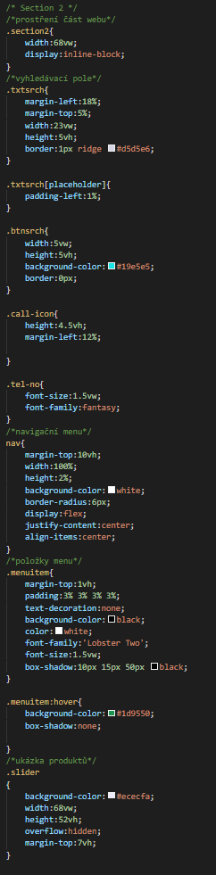
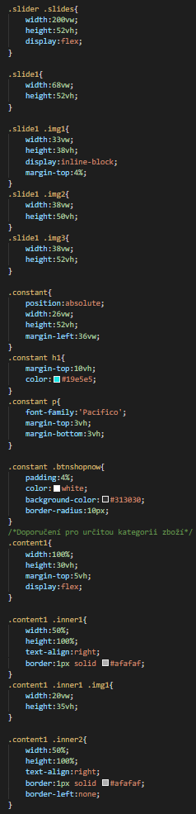
Dominik Tichý (Zdrojový kódy)

Slide 8
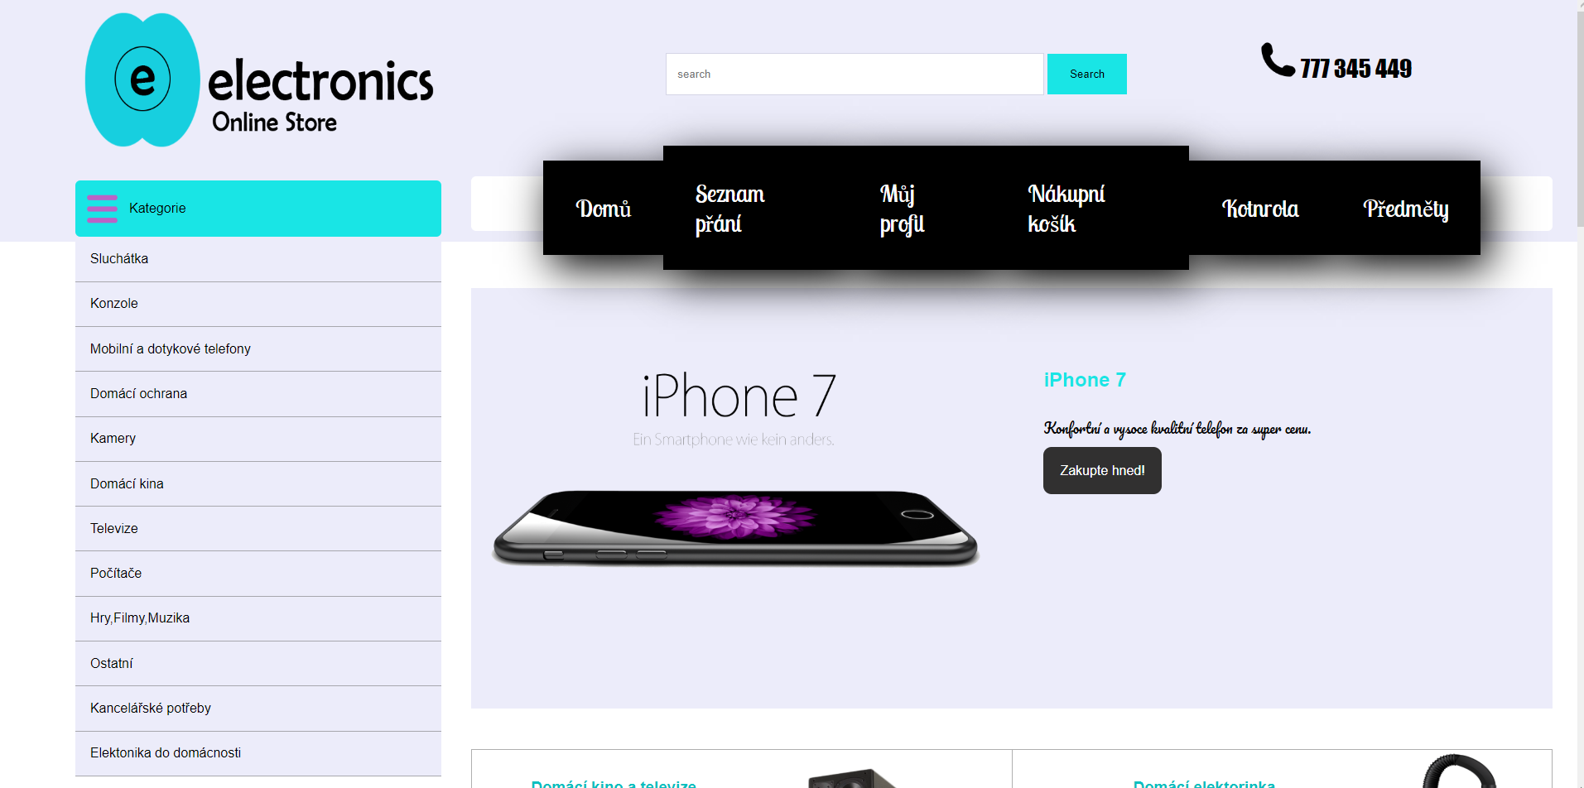
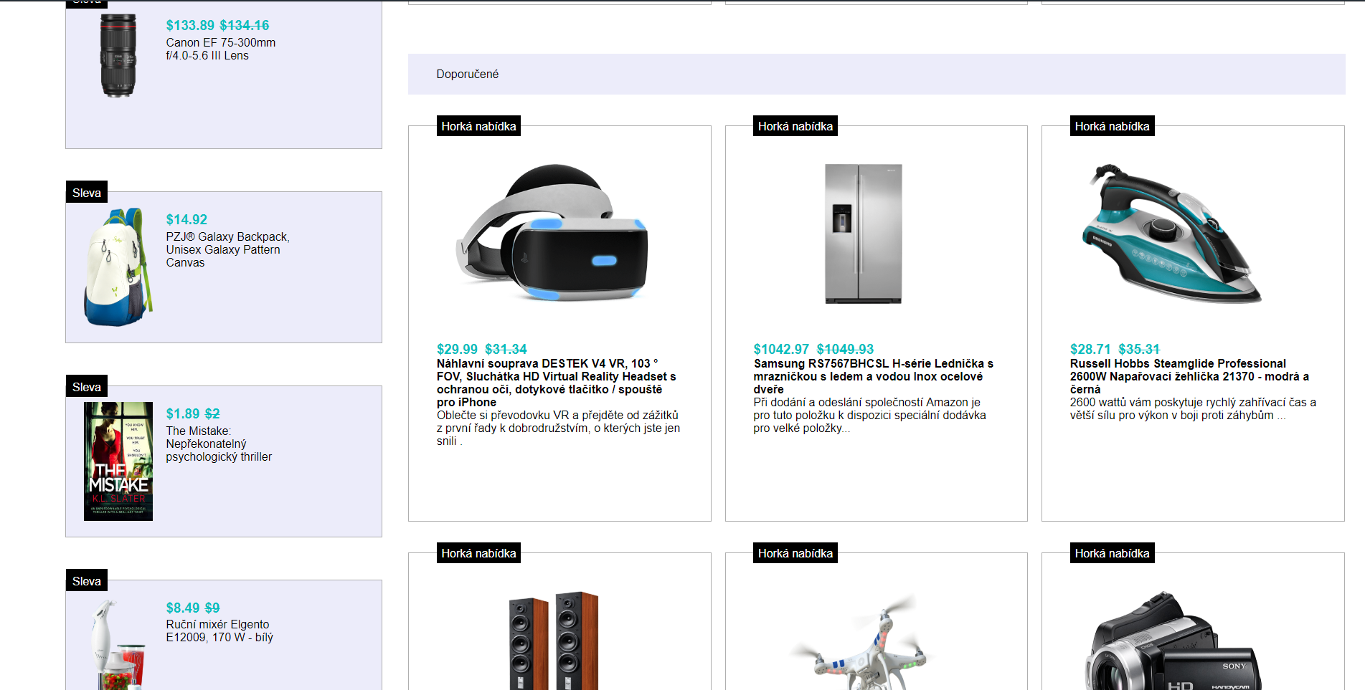
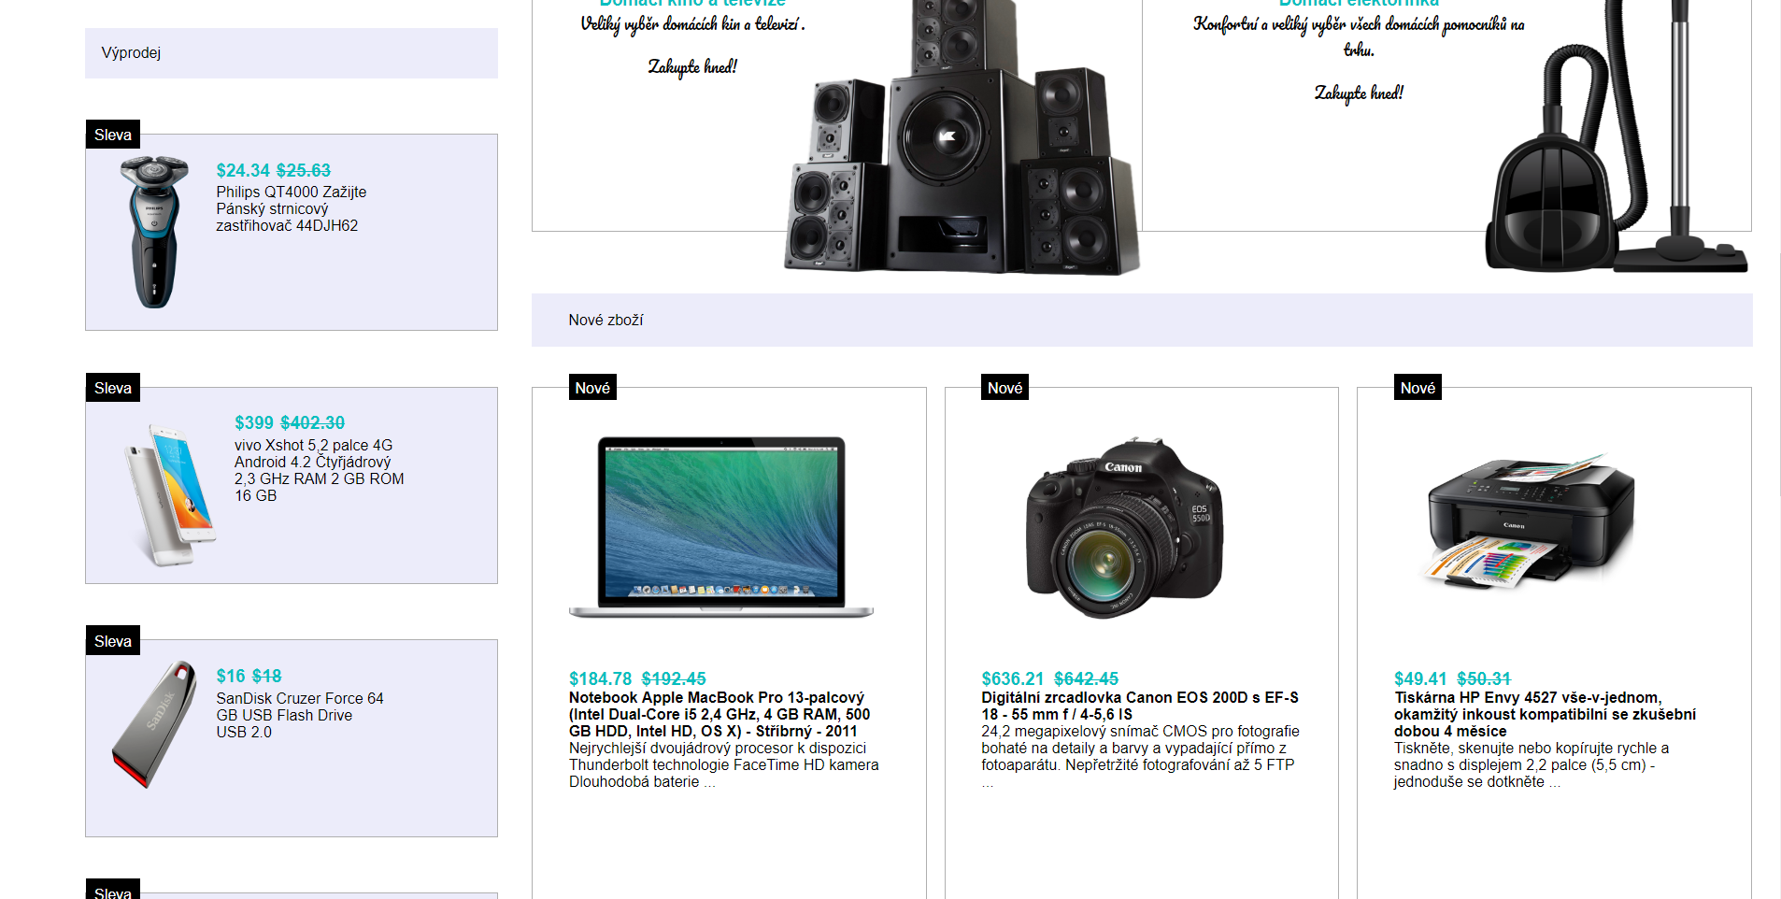
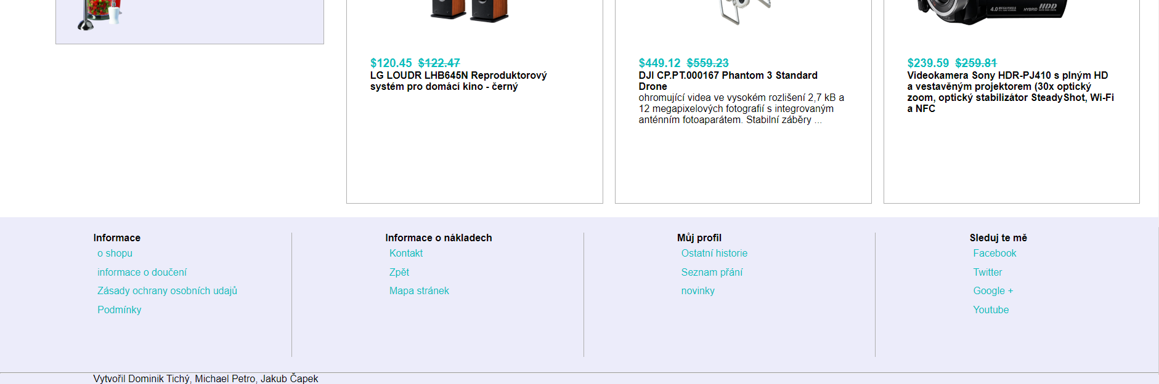
Dominik Tichý (výsledek kódu)

Slide 9
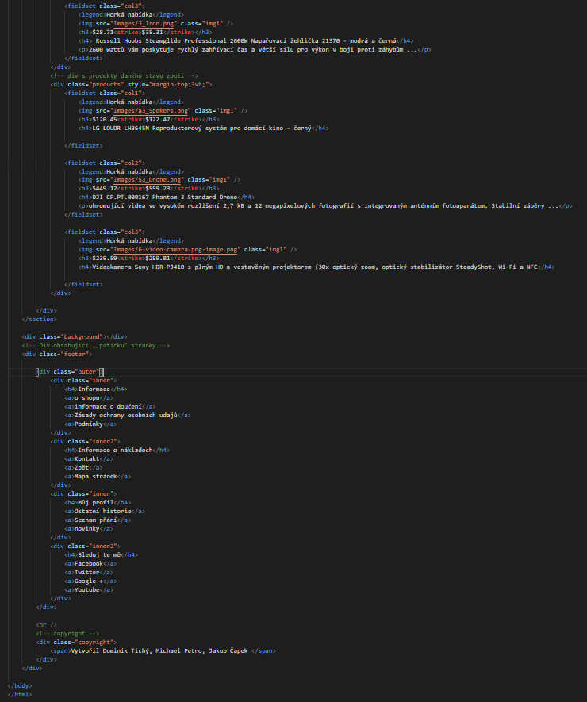
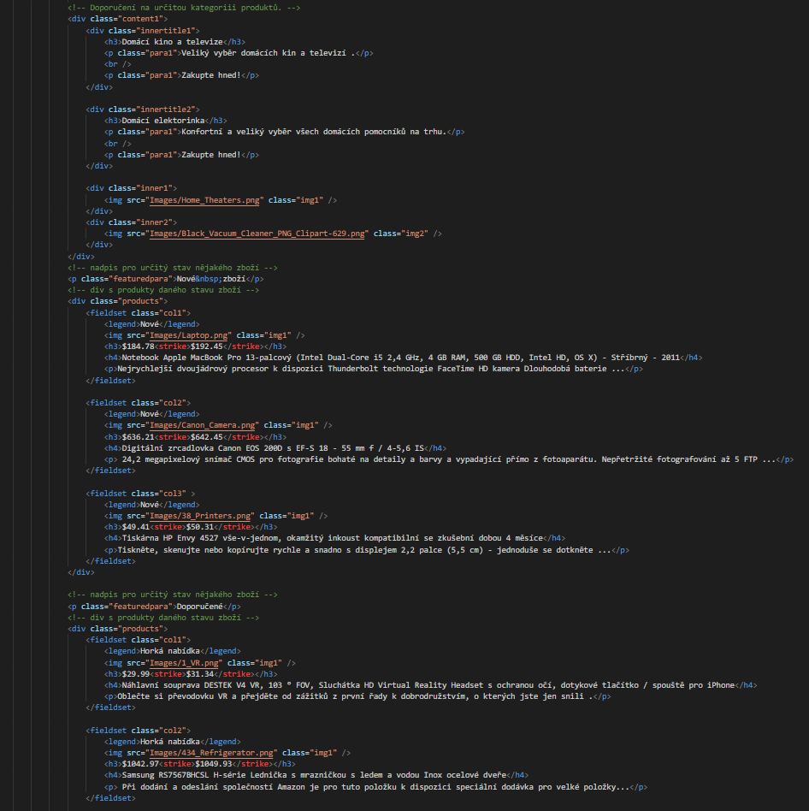
Jakub Čapek (zdrojový kód)

Slide 10
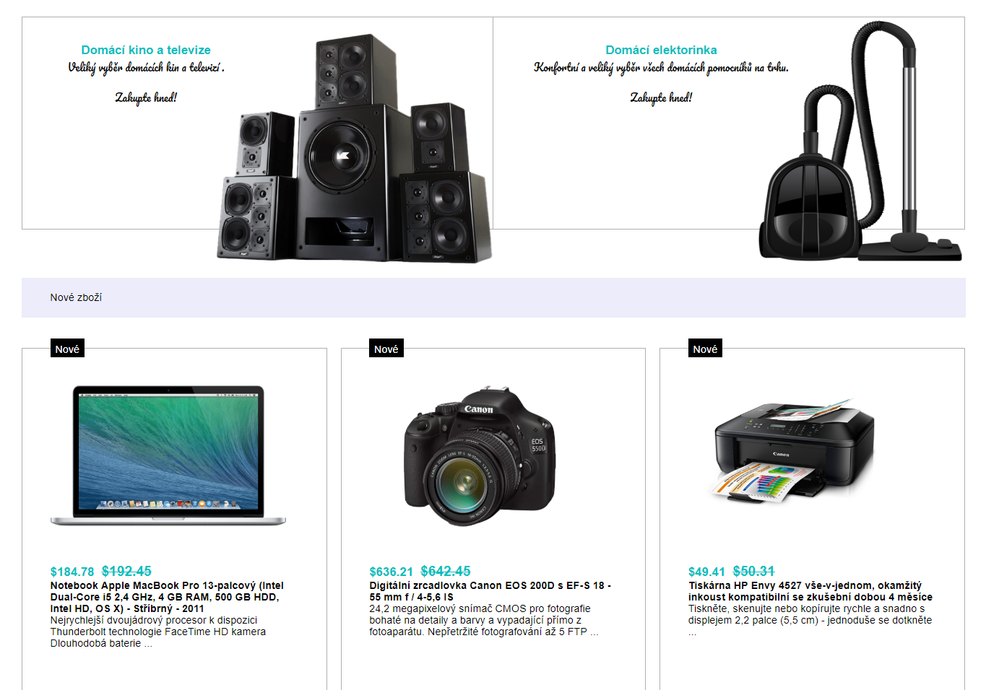
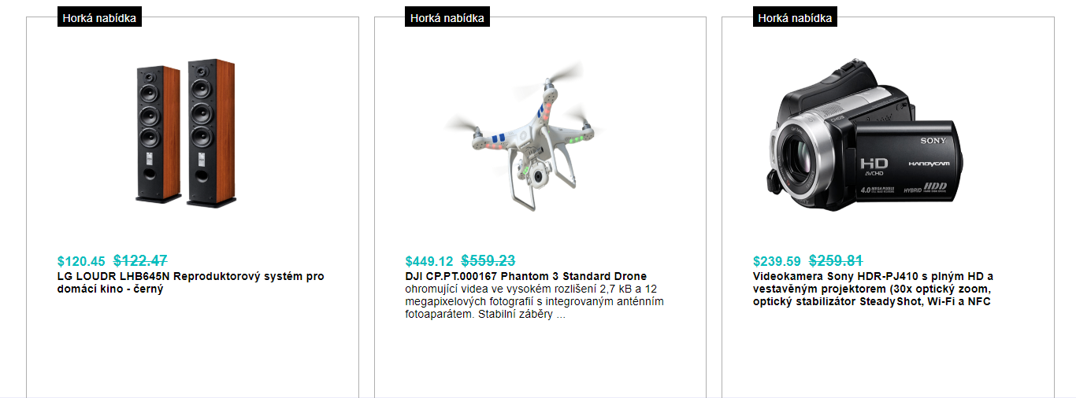
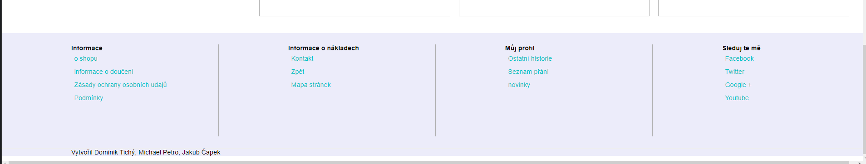
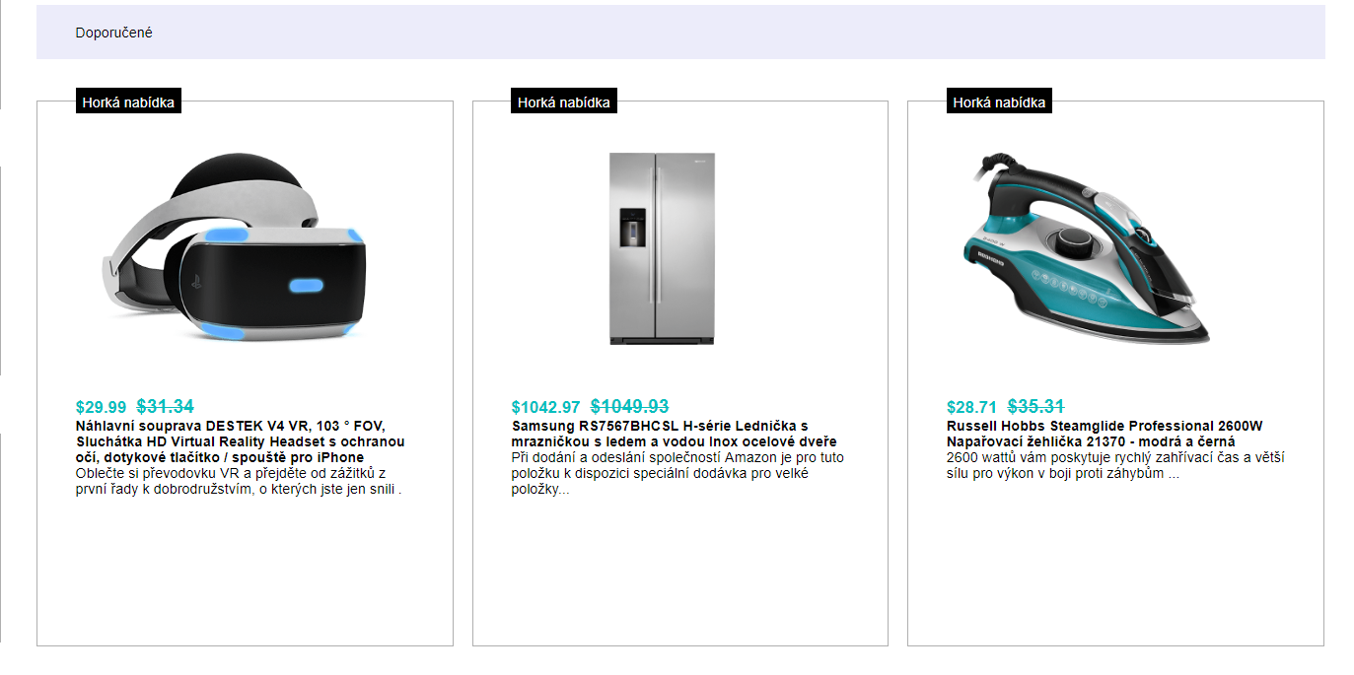
Jakub Čapek (výsledek HTML kódu [+ CSS])

Slide 11
Jakub Čapek (README.md)
https://github.com/NiteNoizeCZ/Homework/blob/master/Praxe/Electronics%20store/readme.md

Slide 12
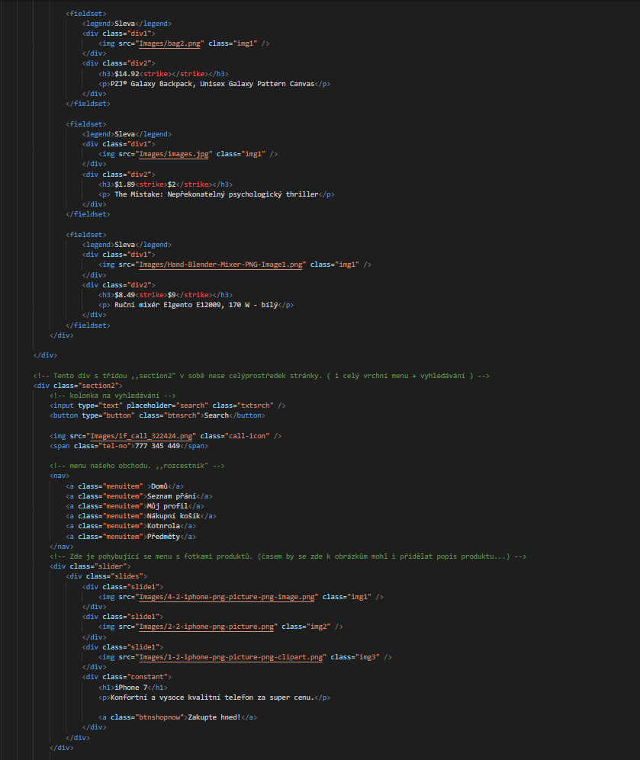
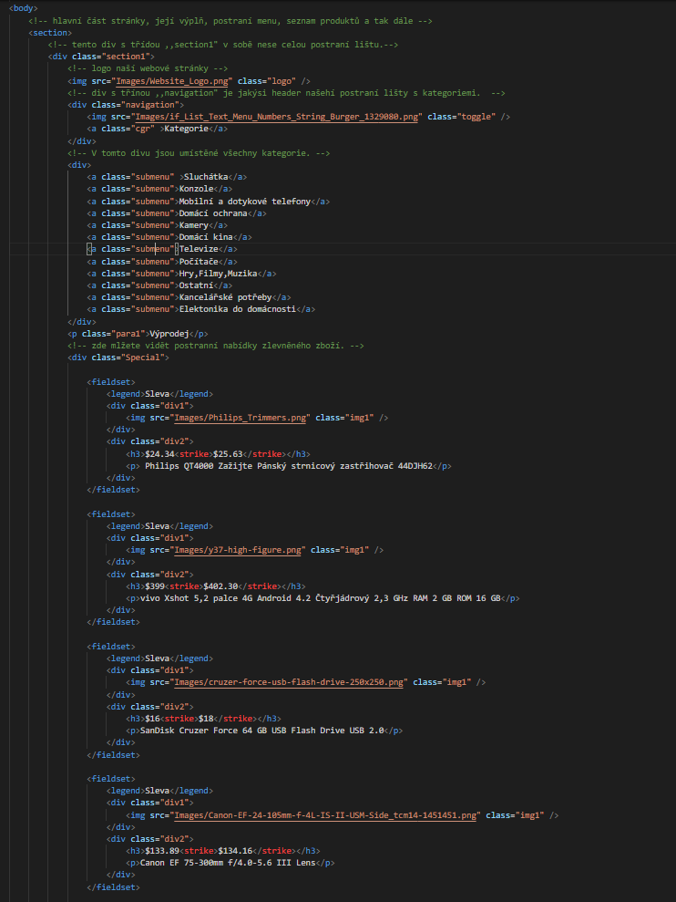
Michael Petro (zdrojový kód)

Slide 13
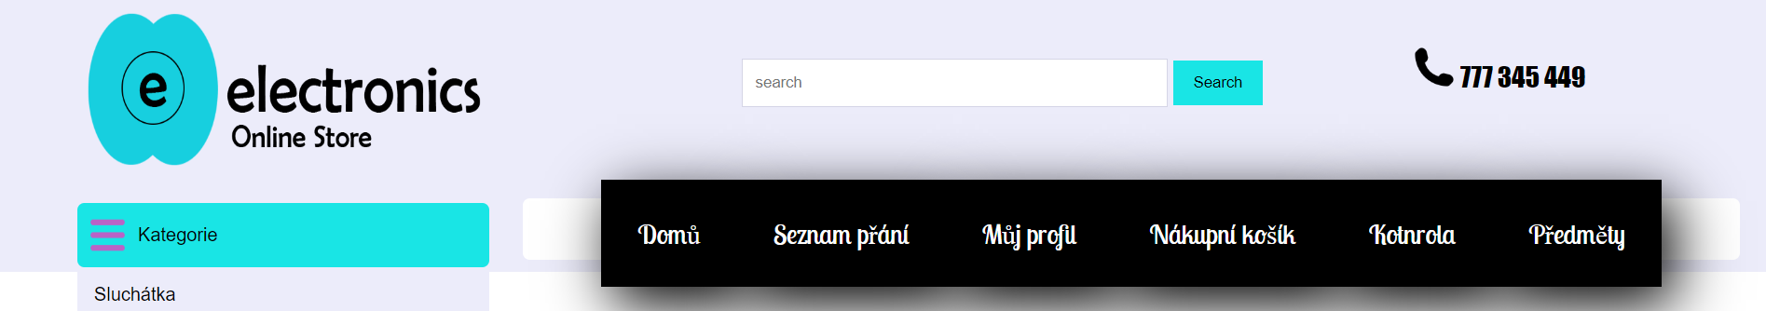
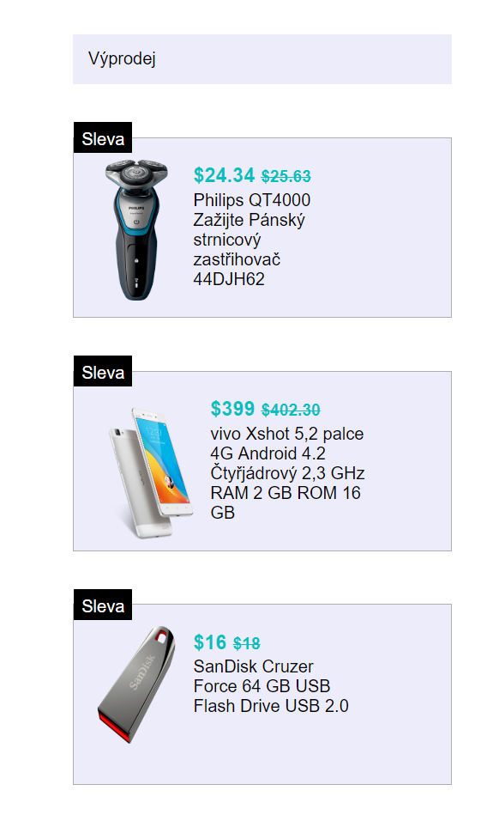
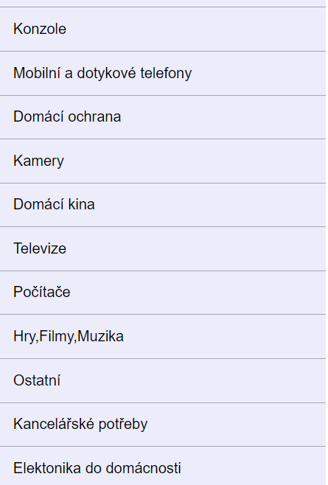
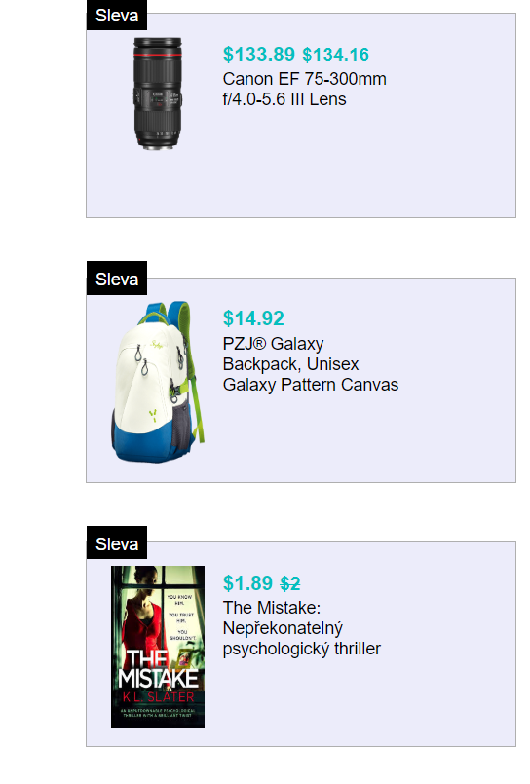
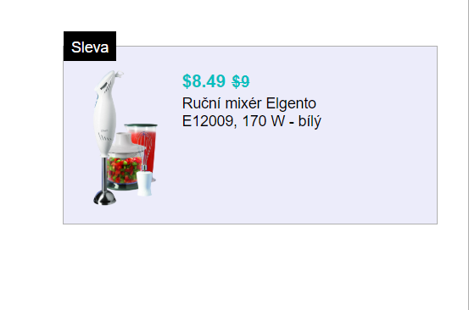
Michael Petro (výsledek HTML kódu [+ CSS])

Slide 14
Michael Petro (PowerPoint)
Tato prezentace ☺

Slide 15
KONEC
Děkuji za pozornost

